Slide 1
JSP20
File Upload / Download
cos 라이브러리 사용

Slide 2
‘웹’에서 파일 업로딩? 생각해 볼게 많다
수많은 사람들이 접속하여 웹을 통해 업로딩된 파일은 서버의 어디에 저장되나?
그 수많은 파일들은 어떤 이름으로 저장되어야 하나?
업로드 하는 ‘파일 이름이 중복’되면 어떻게 해야 하나?
애시당초 중복될 이름을 피할 방법은 있나?
파일의 이름이 변경되어 업로딩된다면, 나중에 그 파일을 다시 다운로드 받을때는 어떤 이름이어야 하는가?
업로딩 할때 변경된 이름? 업로딩 할때 원래 이름? 원래 이름은 어떻게 기억하고 있어야 하나?
정해진 규격의 파일만 업로드 허용해야 한다면 어떻게 해야 하는가?
ex) 이미지 파일만 올리기? 특정 포맷의 파일만 업로딩
ex) 특정 용량 이하의 파일만 업로딩
ex) 이미지의 경우 특정 width, height 규격에 맞는 파일만 업로딩..
Notes:
http://beomsu33.tistory.com/95
http://oingbong.tistory.com/126
http://programmingsummaries.tistory.com/85

Slide 3
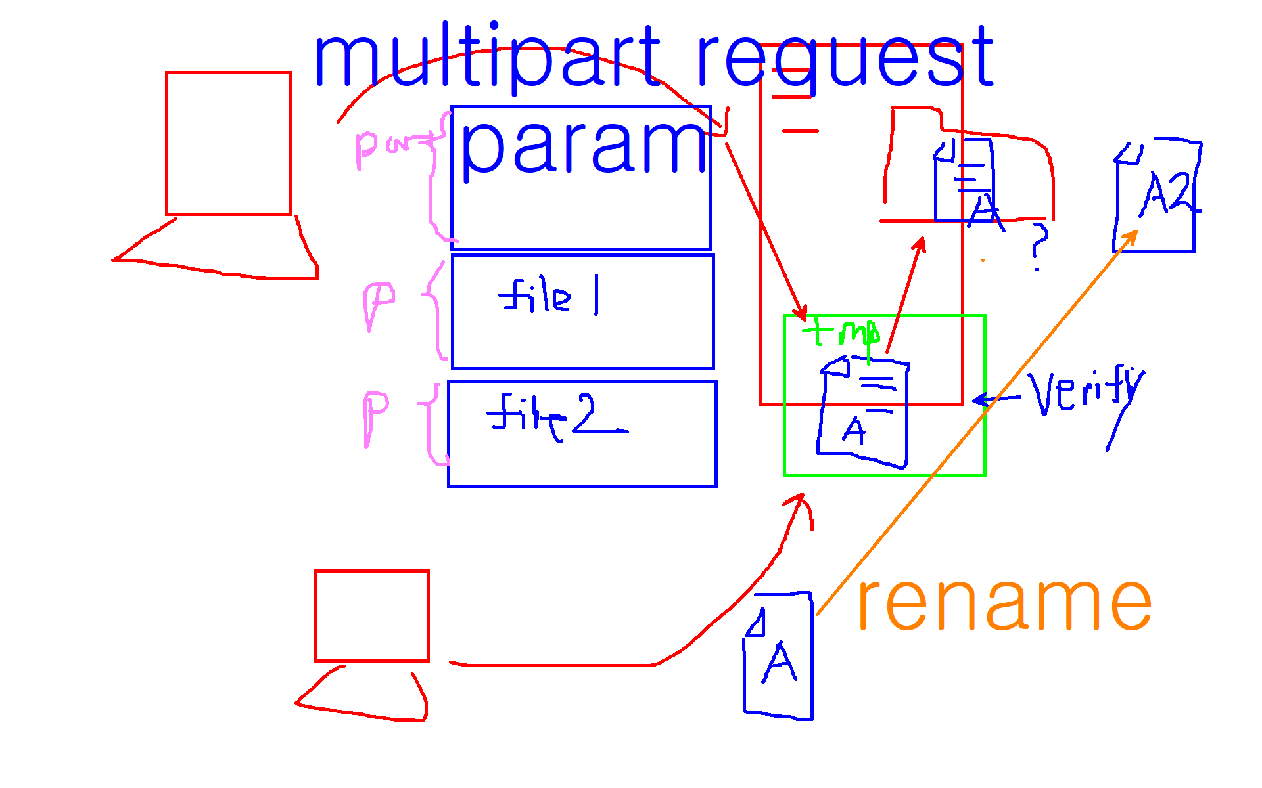

Slide 4
새 프로젝트
JSP20_FileUpload

Slide 5
파일 업로딩 구현 방법들..
Servlet 3.x 를 이용한 파일 업로딩 방법 : multipart 처리 등의 코드 난해 : 임시 업로딩 파일 등의 처리들도 해야 한다
cos 외부 라이브러리를 이용한 파일 업로딩 방법 : 위 이슈들 다루기 편리
수강생들은 cos 외부 라이브러리를 사용해서 하도록 하겠습니다

Slide 6
다운로드 폴더 생성
학습을 위해 업로드할 파일들을 저장할 적절한 폴더를 생성합니다 ex) C:\tomcat\upload

Slide 7
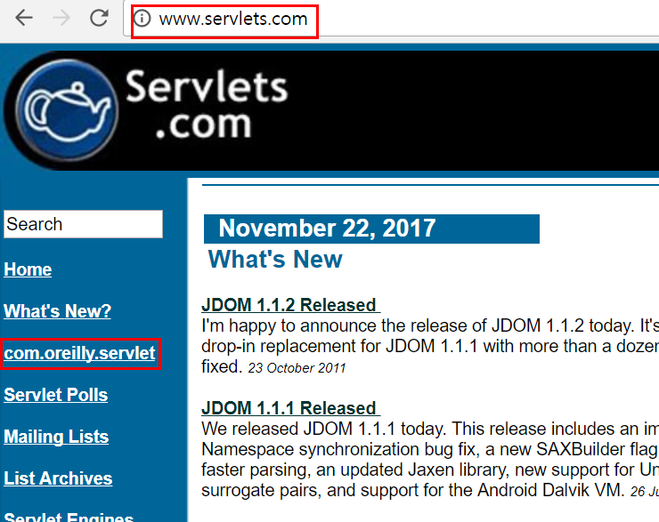
cos 라이브러리 설치
www.servlets.com
좌측의
com.oreilly.servlet
클릭

Slide 8
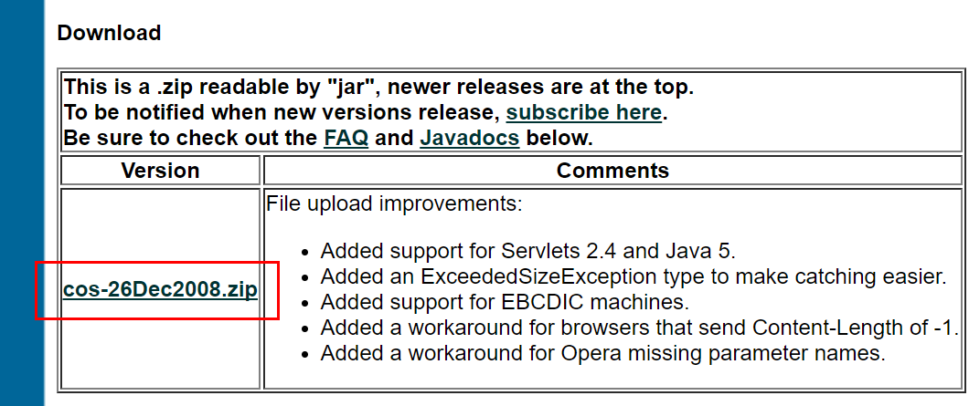
cos 라이브러리 다운로드
하단의 cos-25Dec2008.zip 다운로드

Slide 9
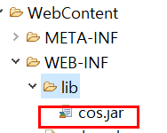
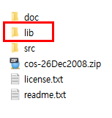

cos 라이브러리 추가
적절한 폴더에 압축 해제후에 lib 폴더에 가서 cos.jar 파일 복사 그리고, WEB-INF/lib 로 붙여 넣기.

Slide 10
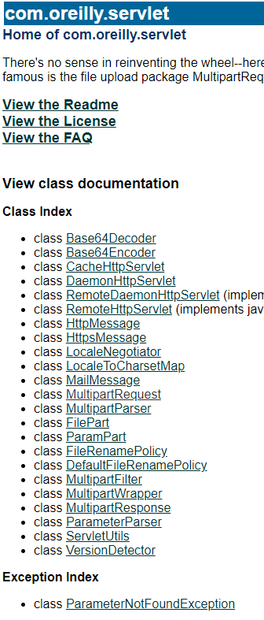
cos 라이브러리 레펀런스
다운로드 받은 페이지에 보면 사용하는 클래스들에 대한 온라인 레펀런스들이 있다.
타 라이브러리 사용시 온라인 레퍼런스는 필수!!

Slide 11
파일 업로드 할때의 form..
<input type=”file” ..>
POST 방식으로 전송
<form enctype=”multipart/form-data” ..> 명시

Slide 12
multipart 에 대해
기존의 parameter 데이터 는 name: value 쌍들로만 구성된 ‘단일 part’ 였지만
multipart 는 성격이 다른 데이터를 여러 part 로 나누어서 서버로 전송된다.
‘파일 업로딩’이 있는 경우, parameter 데이터 뿐 아니라 파일의 개수만큼 여러 part로 쪼개어지기 때문에 반드시 multipart 로 전송해야 하고, 이에 대한 처리가 필요하다.

Slide 13
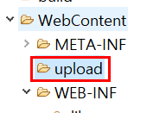
파일 업로드될 폴더를 미리 만들어 놓자.
WebContent 밑에 upload 라는 이름의 폴더를 만들자. (위에 파일 업로딩을 하면, 재컴파일/재시작등이 발생할때 삭제된다.)
C:\tomcat\apache-tomcat-8.0.46\upload 폴더 생성

Slide 14
JSP 파일 생성
FileUploadForm.jsp ← 업로딩 form : 두개의 파일을 업로딩
FileUpload.jsp ← 업로딩 처리 (MultipartRequest 사용)
FileCheck.jsp ← 업로딩한 파일 확인하기, 다운로드 링크
FileDownload.jsp ← 파일 다운로딩 하기

Slide 15
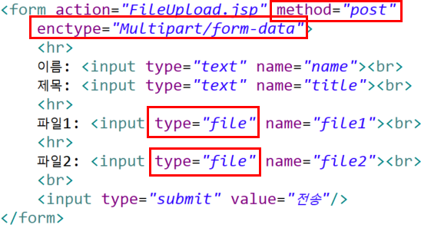
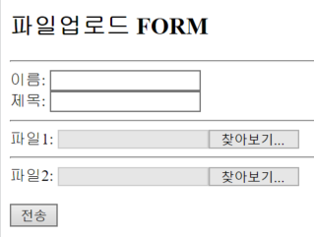
FileUploadForm.jsp 작성
** <hr> 은 굳이 할 필요가 없으나, multipart 의 이해를 돕기 위해 삽입
Notes:
<%@ page language="java" contentType="text/html; charset=UTF-8"
pageEncoding="UTF-8"%>
<!DOCTYPE html>
<html lang="ko">
<head>
<meta http-equiv="Content-Type" content="text/html; charset=UTF-8">
<title>파일업로드 FORM</title>
</head>
<body>
<h2>파일업로드 FORM</h2>
<form action="FileUpload.jsp" method="post"
enctype="Multipart/form-data">
<hr>
이름: <input type="text" name="name"><br> <%-- part: parameters --%>
제목: <input type="text" name="title"><br>
<hr>
파일1: <input type="file" name="file1"><br> <%-- part: file1 --%>
<hr>
파일2: <input type="file" name="file2"><br> <%-- part: file2 --%>
<br>
<input type="submit" value="전송"/>
</form>
</body>
</html>

Slide 16
FileUpload.jsp 작성 - MultipartRequest 객체?
com.oreilly.servlet.MultipartRequest 객체
multipart/form-data 요청을 처리하는 클래스
본 예제에서는 다음 생성자 사용 (생성자는 이밖에도 다양하게 오버로딩 정의 되어 있슴 레퍼런스 참조)
public MultipartRequest(
HttpServletRequest request, // 서블릿의 request . (JSP 의 내부객체)
String saveDirectory, // 업로드 파일을 저장할 경로 int maxPostSize, // POST 로 받을 최대 크기 (byte) String encoding, // response 인코딩 ex)utf-8 FileRenamePolicy policy // 중복파일 업로딩시 rename 방법
) throws java.io.IOException

Slide 17
FileUpload.jsp 작성 - FileRenamePolicy
업로딩 하는 파일이름이 기존의 디렉토리에 같은 이름의 파일이 이미 있어서 중복될 경우, 이름이 바뀌어 업로딩 되어야 한다
이때 이름변경하는 방법에 대한 정의를 FileRenamePolicy 인터페이스를 구현한 객체 사용 레퍼런스 참조 본 예제에서는 위 인터페이스를 구현한 DefaultFileRenamePolicy 객체 사용 기존에 foo.gif 파일이 이미 업로딩 되어 있었다면 그 다음에 동일 폴더로 업로딩 되는 foo.gif 파일은 → foo1.gif 로 그 다음은 foo2.gif 로 이름 변경 되어 업로딩 된다 레퍼런스 참조

Slide 18
FileUpload.jsp 작성 - cos import
본 예제에서 사용할 cos 의 아래 클래스들을 import 합니다.
Notes:
<%@ page import="com.oreilly.servlet.MultipartRequest" %>
<%@ page import="com.oreilly.servlet.multipart.FileRenamePolicy"%>
<%@ page import="com.oreilly.servlet.multipart.DefaultFileRenamePolicy"%>

Slide 19
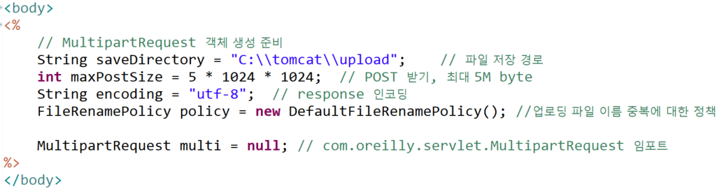
FileUpload.jsp 작성 - MultipartRequest 생성준비
Notes:
// MultipartRequest 객체 생성 준비
String saveDirectory = "C:\\tomcat\\upload"; // 파일 저장 경로
int maxPostSize = 5 * 1024 * 1024; // POST 받기, 최대 5M byte
String encoding = "utf-8"; // response 인코딩
FileRenamePolicy policy = new DefaultFileRenamePolicy(); //업로딩 파일 이름 중복에 대한 정책
MultipartRequest multi = null; // com.oreilly.servlet.MultipartRequest 임포트

Slide 20
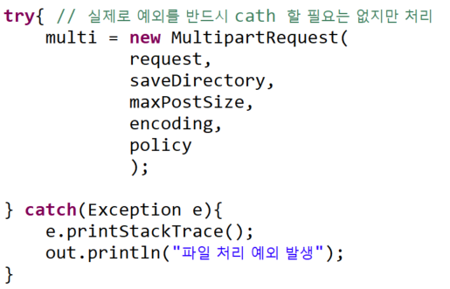
FileUpload.jsp 작성 - MultipartRequest 생성
이 단계까지만 해도, 파일은 이미 업로딩 되어있다 (확인해보자)
Notes:
try{ // 실제로 예외를 반드시 cath 할 필요는 없지만 처리
multi = new MultipartRequest(
request,
saveDirectory,
maxPostSize,
encoding,
policy
);
} catch(Exception e){
e.printStackTrace();
out.println("파일 처리 예외 발생");
}

Slide 21
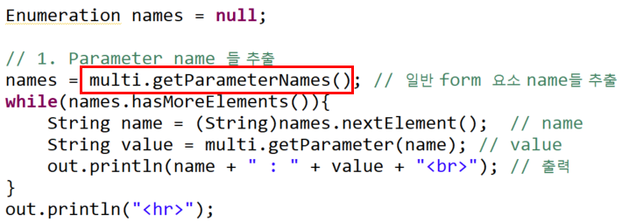
FileUpload.jsp 작성 - multipart 추출 (parameter)
getParameterNames() 로 form 의 일반적인 요소들 의 name 들 추출
Notes:
Enumeration names = null;
// 1. Parameter name 들 추출
names = multi.getParameterNames(); // 일반 form 요소 name들 추출
while(names.hasMoreElements()){
String name = (String)names.nextElement(); // name
String value = multi.getParameter(name); // value
out.println(name + " : " + value + "<br>"); // 출력
}
out.println("<hr>");

Slide 22
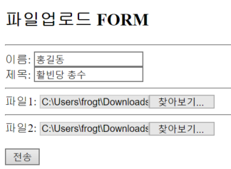
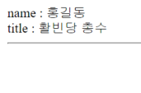
FileUpload.jsp 작성 - 일단 동작 확인
파일을 지정했지만,
type=”file” 에 입력한 값은 표시 안됨을 확인하자. 즉 getParameterNames() 로 불러올수 있는 part 가 아니란 뜻.

Slide 23
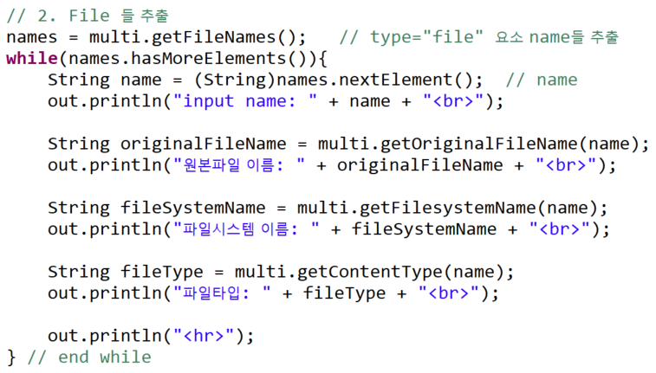
FileUpload.jsp 작성 - multipart 추출 (file)
Notes:
// 2. File 들 추출
names = multi.getFileNames(); // type="file" 요소 name들 추출
while(names.hasMoreElements()){
// <input type="file"> 의 name 가져오기
String name = (String)names.nextElement();
out.println("input name: " + name + "<br>");
// 위 name 에는 폼요소의 name 이 담겨있다.
// 그 name 을 가지고 원래 파일 (업로드 할 파일) 을 가져온다
String originalFileName = multi.getOriginalFileName(name);
out.println("원본파일 이름: " + originalFileName + "<br>");
// 만약 업로드할 폴더에 동일 이름의 파일이 있으면 현재 올리는 파일 이름은 바뀐다
// (FileRenamePolicy 중복정책)
// 그리고 나서 시스템 에 실제 업로딩 된 이름을 알려준다
String fileSystemName = multi.getFilesystemName(name);
out.println("파일시스템 이름: " + fileSystemName + "<br>");
// 업로딩된 파일의 타입 : MIME 타입 ( ex: image/png ...)
String fileType = multi.getContentType(name);
out.println("파일타입: " + fileType + "<br>");
out.println("<hr>");
} // end while

Slide 24
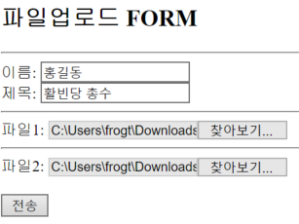
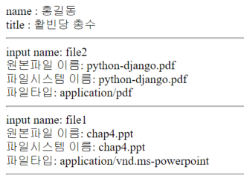

FileUpload.jsp 작성 - 일단 동작 확인
3개의 part !!

Slide 25
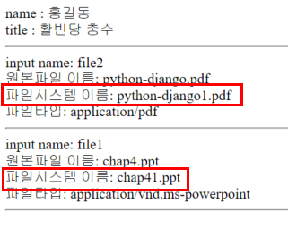
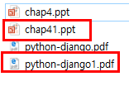
FileUpload.jsp 작성 - 일단 동작 확인 (또 같은 파일 업로딩)
DefaultFileRenamePolicy 에 의해 rename 되어 업로딩 됨.

Slide 26
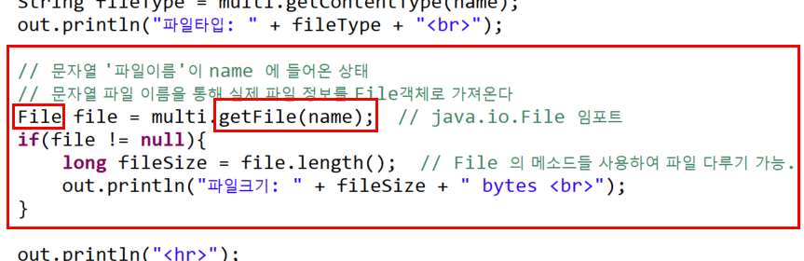
FileUpload.jsp 작성 - File 객체
MultipartRequest의 getFile(name) 메소드 사용하여 File 객체 추출
Notes:
// 문자열 '파일이름'이 name 에 들어온 상태
// 문자열 파일 이름을 통해 실제 파일 정보를 File객체로 가져온다
File file = multi.getFile(name); // java.io.File 임포트
if(file != null){
long fileSize = file.length(); // File 의 메소드들 사용하여 파일 다루기 가능. (이 시점에서 renameTo 도 가능)
out.println("파일크기: " + fileSize + " bytes <br>");
}

Slide 27
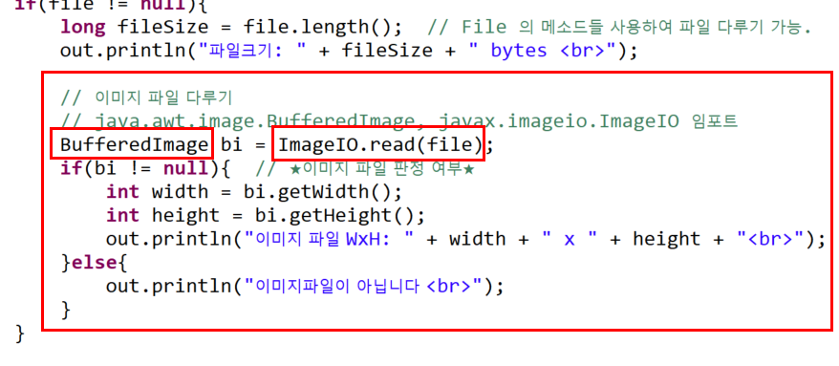
FileUpload.jsp 작성 - 이미지 파일 정보
Notes:
// 이미지 파일 다루기
// java.awt.image.BufferedImage, javax.imageio.ImageIO 임포트
BufferedImage bi = ImageIO.read(file);
if(bi != null){ // ★이미지 파일 판정 여부★
int width = bi.getWidth();
int height = bi.getHeight();
out.println("이미지 파일 WxH: " + width + " x " + height + "<br>");
}else{
out.println("이미지파일이 아닙니다 <br>");
}

Slide 28
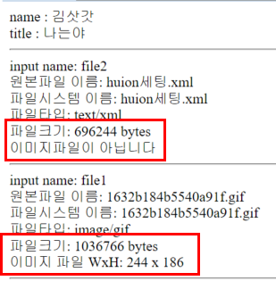
실행결과
이미지 파일인 경우와 그렇지 않은 파일들을 업로드 하면서 결과 확인해보자.
업로드한 폴더에 생성되는 파일 현황도 체크

Slide 29
파일 다운로드 작성
업로드한 파일을 실제 보여주고 (이미지인 경우) → FileCheck.jsp 클릭하면 다운로드 까지 갈수 있도록 만들어 보자. → FileDownload.jsp

Slide 30
FileCheck.jsp 작성 → 다운로드 링크 만들기
일반적으로 업로드된 파일에 대한 정보 ( 원래 파일이름, 저장된 파일이름 등) 은 DB 등에 저장되었다가. 나중에 다운로드 요청이 발생시 해당 파일정보를 불러 들어와 처리 해야 한다.
그러나, 본 예제에선, DB 등의 과정은 생략하고, 바로 직전에 업로드한 파일만 보여주고 (FileCheck.jsp) 다운로드 (FileDownload.jsp) 하도록 하겠다.
그러기 위해서는 일단 FileUpload 에서→ FileCheck 로 방금 Upload 한 파일에 대한 정보를 넘겨주어야 한다. 이를 form 으로 구현해보겠습니다
FileUpload.jsp
FileCheck.jsp
FileDownload.jsp

Slide 31

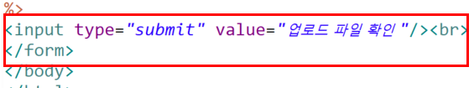
일단 FileUpload.jsp 를 form 으로 감싸기
<body> 안의 <% … %> 를 <form> 으로 감싸줍니다.
좀전에 만든 JSP 코드...

Slide 32
FileCheck.jsp 작성 - FileUpload 를 form 으로..
‘원본파일 이름’ 과 ‘파일 시스템 이름’ 정보를 FileCheck.jsp 에 넘길거다. <input type=’hidden’ ..> 작성
업로드 된 파일개수에 따라 동일 name 의 <input> 들이 생길것이다.
Notes:
out.println("<input type='hidden' value='" + originalFileName + "' name='originalFileName'/>");
out.println("<input type='hidden' value='" + fileSystemName + "' name='fileSystemName'/>");

Slide 33
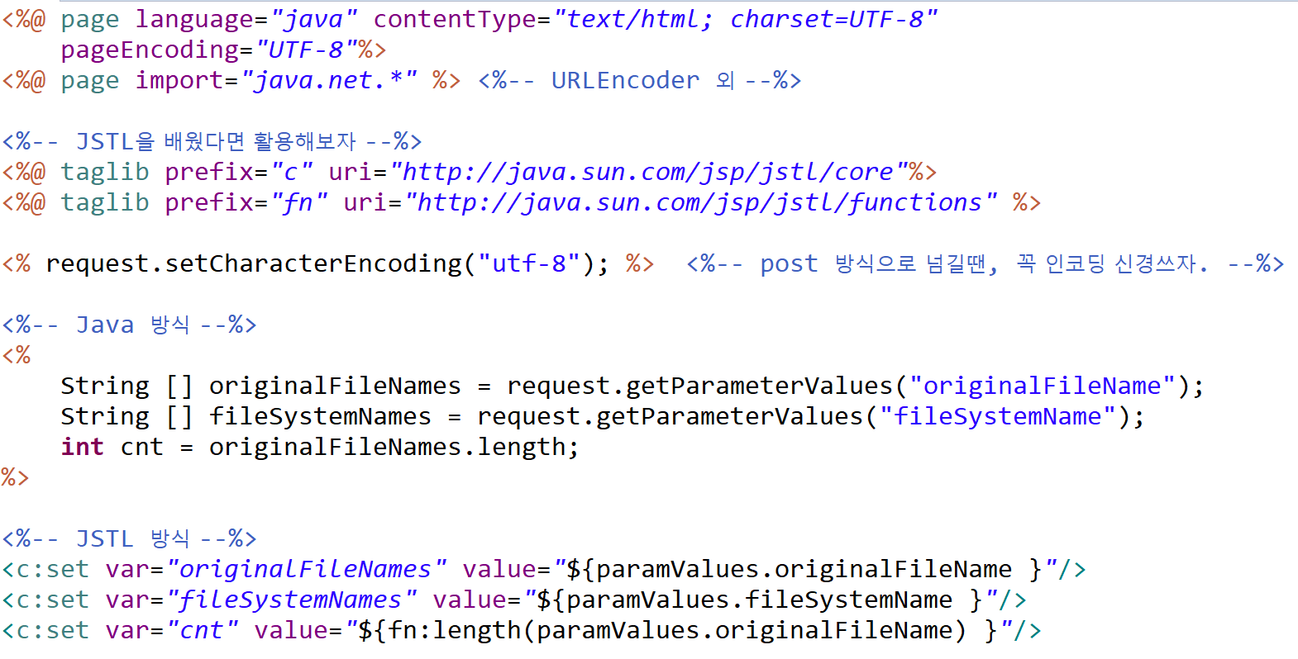
FileCheck.jsp 작성 - 파일확인 (Java버젼 & JSTL 버젼)
JSTL 연습..
겸사 겸사.
Notes:
<%@ page import="java.net.*" %> <%-- URLEncoder 외 --%>
<%-- JSTL을 배웠다면 활용해보자 --%>
<%@ taglib prefix="c" uri="http://java.sun.com/jsp/jstl/core"%>
<%@ taglib prefix="fn" uri="http://java.sun.com/jsp/jstl/functions" %>
<% request.setCharacterEncoding("utf-8"); %> <%-- post 방식으로 넘길땐, 꼭 인코딩 신경쓰자. --%>
<%-- Java 방식 --%>
<%
String [] originalFileNames = request.getParameterValues("originalFileName");
String [] fileSystemNames = request.getParameterValues("fileSystemName");
int cnt = originalFileNames.length;
%>
<%-- JSTL 방식 --%>
<c:set var="originalFileNames" value="${paramValues.originalFileName }"/>
<c:set var="fileSystemNames" value="${paramValues.fileSystemName }"/>
<c:set var="cnt" value="${fn:length(paramValues.originalFileName) }"/>

Slide 34
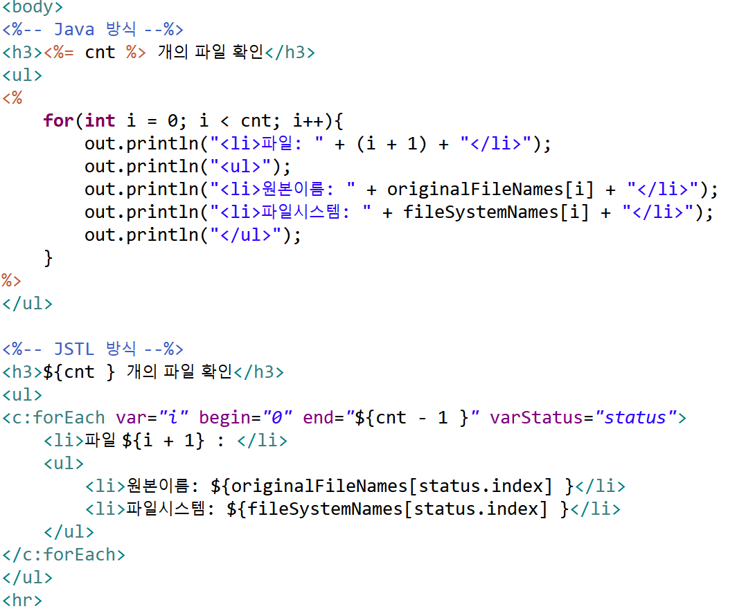
FileCheck.jsp 작성 - 파일확인 (Java버젼 & JSTL 버젼)
Notes:
<%-- Java 방식 --%>
<h3><%= cnt %> 개의 파일 확인</h3>
<ul>
<%
for(int i = 0; i < cnt; i++){
out.println("<li>파일: " + (i + 1) + "</li>");
out.println("<ul>");
out.println("<li>원본이름: " + originalFileNames[i] + "</li>");
out.println("<li>파일시스템: " + fileSystemNames[i] + "</li>");
out.println("</ul>");
}
%>
</ul>
<%-- JSTL 방식 --%>
<h3>${cnt } 개의 파일 확인</h3>
<ul>
<c:forEach var="i" begin="0" end="${cnt - 1 }" varStatus="status">
<li>파일 ${i + 1} : </li>
<ul>
<li>원본이름: ${originalFileNames[status.index] }</li>
<li>파일시스템: ${fileSystemNames[status.index] }</li>
</ul>
</c:forEach>
</ul>
<hr>

Slide 35
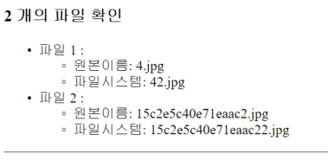
FileCheck.jsp 작성

Slide 36
FileCheck.jsp 작성 - URL Encoding 에 대해
GET 방식으로 request 시 특히 신경써야 한다. URL 에는 ‘한글’이나 ‘띄어쓰기’ 등은 URL 에 들어가선 안되기 때문에 반드시 URL 인코딩 로 처리 해야 한다 [X]http://localhost:8080/JSP18_FileUpload/FileDownload.jsp?fileSystemName=8퍼센트.ipynb [O]http://localhost:8080/JSP18_FileUpload/FileDownload.jsp?fileSystemName=8%ED%8D%BC%EC%84%BC%ED%8A%B8.ipynb
JAVA 에선 URL 인코딩을 java.net.URLEncoder 객체를 통해 한다.

Slide 37
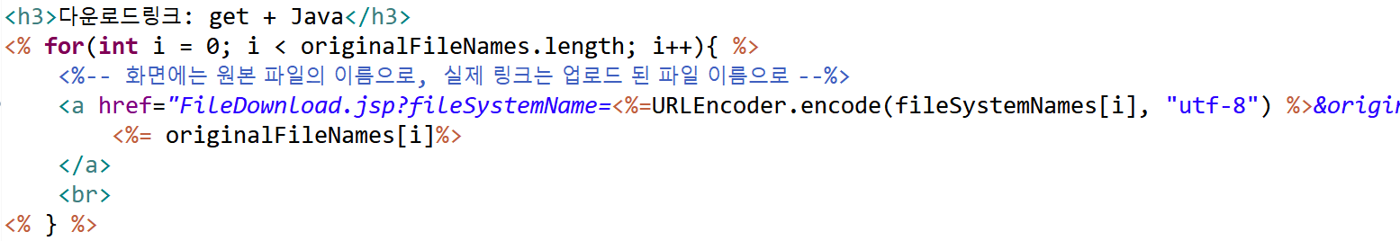
FileCheck.jsp 작성 - 다운로드 링크 #1
GET 방식 + Java
‘업로드 파일 이름’
‘원본 파일 이름’
화면에는 ‘원본 파일’의 이름으로
Notes:
<%-- 한글이나 띄어쓰기 등이 url 에 들어가선 안되기 때문에 반드시 URLEncoder 로 처리 해야 한다
X ] http://localhost:8080/JSP18_FileUpload/FileDownload.jsp?fileSystemName=8퍼센트.ipynb
O ] http://localhost:8080/JSP18_FileUpload/FileDownload.jsp?fileSystemName=8%ED%8D%BC%EC%84%BC%ED%8A%B8.ipynb
java.net.URLEncoder 임포트!
--%>
<h3>다운로드링크1: get + Java</h3>
<% for(int i = 0; i < originalFileNames.length; i++){ %>
<%-- 화면에는 원본 파일의 이름으로, 실제 링크는 업로드 된 파일 이름으로 --%>
<a href="FileDownload.jsp?fileSystemName=<%=URLEncoder.encode(fileSystemNames[i], "utf-8") %>&originalFileName=<%=URLEncoder.encode(originalFileNames[i], "utf-8") %>">
<%= originalFileNames[i]%>
</a>
<br>
<% } %>

Slide 38
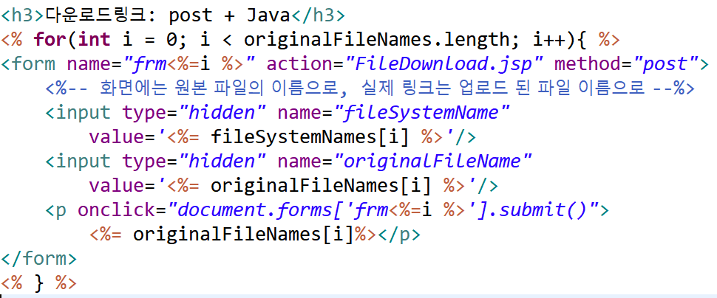
FileCheck.jsp 작성 - 다운로드 링크 #3
POST 방식 + Java
Notes:
<h3>다운로드링크2: post + Java</h3>
<% for(int i = 0; i < originalFileNames.length; i++){ %>
<form name="frm<%=i %>" action="FileDownload.jsp" method="post">
<%-- 화면에는 원본 파일의 이름으로, 실제 링크는 업로드 된 파일 이름으로 --%>
<input type="hidden" name="fileSystemName"
value='<%= fileSystemNames[i] %>'/>
<input type="hidden" name="originalFileName"
value='<%= originalFileNames[i] %>'/>
<p onclick="document.forms['frm<%=i %>'].submit()">
<%= originalFileNames[i]%></p>
</form>
<% } %>

Slide 39
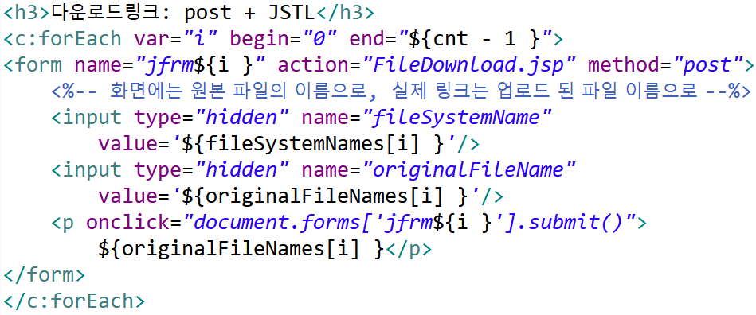
FileCheck.jsp 작성 - 다운로드 링크 #3
POST 방식 + JSTL
Notes:
<h3>다운로드링크3: post + JSTL</h3>
<c:forEach var="i" begin="0" end="${cnt - 1 }">
<form name="jfrm${i }" action="FileDownload.jsp" method="post">
<%-- 화면에는 원본 파일의 이름으로, 실제 링크는 업로드 된 파일 이름으로 --%>
<input type="hidden" name="fileSystemName"
value='${fileSystemNames[i] }'/>
<input type="hidden" name="originalFileName"
value='${originalFileNames[i] }'/>
<p onclick="document.forms['jfrm${i }'].submit()">
${originalFileNames[i] }</p>
</form>
</c:forEach>

Slide 40
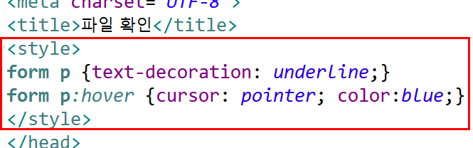
<p> 에 스타일을 입히기..
post 방식으로 보낼때 <a> 를 사용하는 대신 <p> 를 사용하고 있습니다.
Notes:
<style>
form p {text-decoration: underline;}
form p:hover {cursor: pointer; color:blue;}
</style>

Slide 41
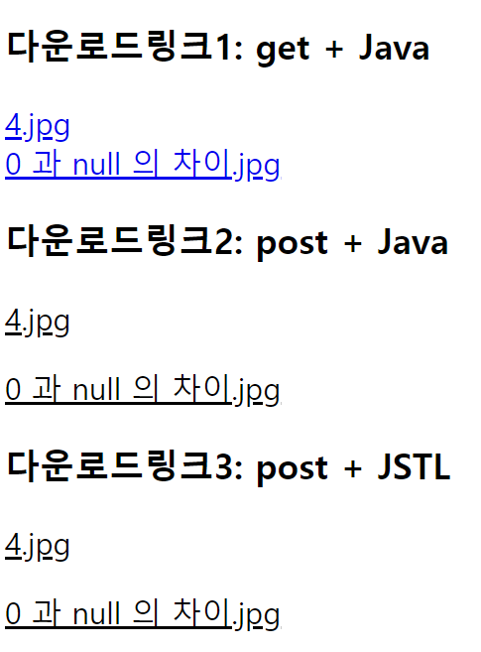
FileCheck.jsp 작성 - 결과 확인
한글 이름의 파일이 있다면. 실제 링크가 어떻게 만들어지는지 확인해보자.
http://localhost:8080/JSP20_FileUpload/FileDownload.jsp?fileSystemName=%EC%82%AC%EB%8B%B9%EC%97%AD+%EC%B9%B4%ED%8E%98+%EC%8A%A4%EC%9C%84%ED%8A%B8+%EB%B9%88.jpg

Slide 42
FileDownload.jsp 작성 : 기본 순서
다운로드 받을 파일의 경로및 이름 지정
파일 유형(MIME) 타입 확인
클라이언트에 파일 유형 정보를 보내야 한다
response 세팅
파일유형정보, 헤더정보 헤팅
전송할 ‘파일이름’ 세팅
내부객체 out 을 clear()
파일 전송
ServletOutputStream

Slide 43
FileDownload.jsp 작성
코드가 깁~니다. 잘 따라오세요

Slide 44
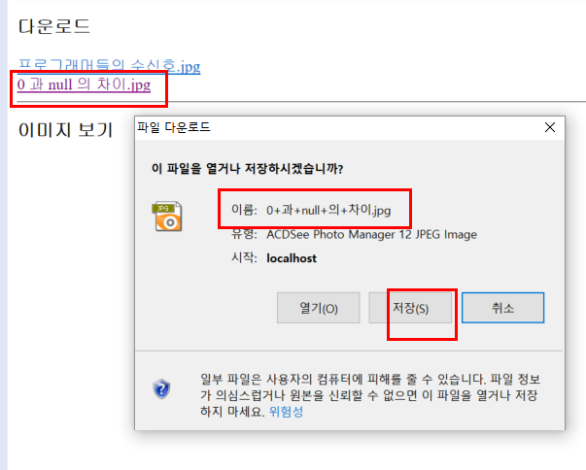
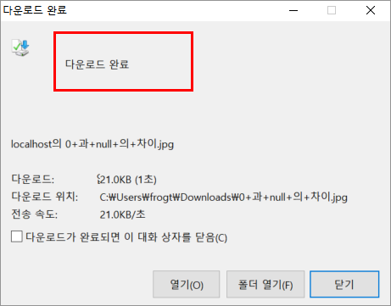

FileDownload.jsp 작성 - 다운로드 결과 확인
다운받은 파일 확인, 콘솔 메세지 확인
파일 명에 ‘한글’ 있었어도 깨지지 않는지 확인
파일 명에 ‘공백’ 있을때 어떻게 되는지 확인

Slide 45
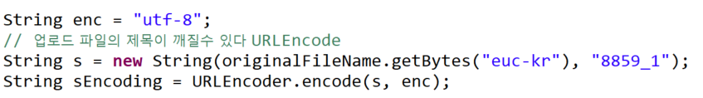
FileDownload.jsp 작성
수강생분들은 서버, 이클립스, 파일 등의 인코딩 세팅이 전부 utf-8 로 세팅되어 있으면 다운받는 파일이름 문자가 깨지지 않을 것이나, 그렇지 않은 경우는 다음과 같이 해보세요

